Slide 1
13.1 基于绝对时空观的力学理论
迈克耳孙-莫雷实验
地球相对于以太速度：v
以太风
光在以太速度：c
G
S
T
实验原理示意图

Slide 2
13.1 基于绝对时空观的力学理论
光路（1）
光顺着以太方向传播
光逆着以太方向传播
往返一次所需时间：

Slide 3
13.1 基于绝对时空观的力学理论
光路（2）
光相对于地球的速度垂直于以太的方向。
往返一次需要时间

Slide 4
13.1 基于绝对时空观的力学理论
因为
由
两束光的光程差：
将仪器旋转90°，由于光程差改变量 。
引起的条纹移动：

Slide 5
13.1 基于绝对时空观的力学理论
光速：
所选光波长：
干涉仪臂长约：
地球绕太阳的公转速度：
实验结果只看到0.01条条纹的移动
干涉仪的精度也为0.01条纹
→ 实验误差
零结果！

Slide 6
13.1 基于绝对时空观的力学理论
迈克耳孙-莫雷（以太漂移）实验的“零结果”
以太不存在？
→ 绝对参考系不存在?
→ 基于绝对时空的牛顿力学？
英国物理学家开尔文（威廉·汤姆森）
“笼罩在物理学晴朗天空上的一朵乌云”

Slide 7
13.2 狭义相对论基本原理与时空的相对性
狭义相对论基本原理
爱因斯坦：1905年，狭义相对论：
“我们发现不了以太的原因是因为以太根本不存在”
狭义相对论的两条基本假设：
狭义相对论的相对性原理：在所有惯性系中，物理 定律的表达形式都相同。
光速不变原理：在所有惯性系中，真空中的光速具有 相同的量值c 。
伽里略变换与光速不变性假设不相符。
狭义相对论的基本假设否定了绝对空间的存在。

Slide 8
13.2 狭义相对论基本原理与时空的相对性
时空的相对性
1. 同时的相对性

Slide 9

13.2 狭义相对论基本原理与时空的相对性
时空的相对性
1. 同时的相对性
S'(A、B静止）
A
B
2l₀
S(A、B以速度v运动）
v
A
B
2l

Slide 10
13.2 狭义相对论基本原理与时空的相对性
时空的相对性
1. 同时的相对性
在一个参照系中测得同时发生的两个事件，在另一个参照系中测得未必同时发生，相对论中同时只有相对的意义。

Slide 11
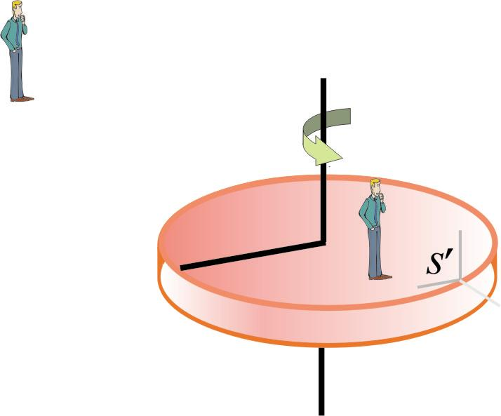
13.2 狭义相对论基本原理与时空的相对性
时空的相对性
2. 时间的延缓

Slide 12
13.2 狭义相对论基本原理与时空的相对性
时空的相对性
2. 时间的延缓
原时：在某一参考系中同一地点先后发生两个事件 的时间间隔。
时间延缓：在S系中记录下两事件的时间间隔大于 在S'系中记录到的原时。

Slide 13
13.2 狭义相对论基本原理与时空的相对性
1）运动的钟变慢：
2）运动参照系中所有物理过程的节奏都变慢了。

Slide 14
13.2 狭义相对论基本原理与时空的相对性
时空的相对性
3. 长度的收缩
往返时间：
入射路程：
解得

Slide 15
13.2 狭义相对论基本原理与时空的相对性
时空的相对性
3. 长度的收缩
同理可得光脉冲从反射镜返回到光源的时间：
全程所用时间：
因为

Slide 16
13.2 狭义相对论基本原理与时空的相对性
时空的相对性
3. 长度的收缩
解得：
原长：在相对于观察者静止的参考系中测得的物体长度。
长度收缩：运动物体的长度小于原长， 。
当
运动的尺变短。
注意：长度收缩只发生在运动的方向上。

Slide 17
13.2 狭义相对论基本原理与时空的相对性
例13.1 静系（以自身为参考系）中μ子的平均寿命为τ = 2.2×10⁻⁶ s。据报导，在一组高能物理实验中，当它的速度为v = 0.9966c 时通过的平均距离为8 km。试说明这一现象。
解：
按经典力学
按相对论力学

Slide 18
13.2 狭义相对论基本原理与时空的相对性
例13.2 有一对父子，父亲30岁，儿子10岁那年，父亲去作太空旅行，速度为
（1）在地面上的儿子看来，他50岁时，其天上的父亲为几岁（设为x岁）？
（2）在天上的父亲看来，他x岁时，其地面上的儿子为几岁?
解：（1）
（2）

Slide 19
13.2 狭义相对论基本原理与时空的相对性
例13.3 尽快获知有无外星人的“好办法”：
某外星M离地球2万光年（即光从地球传播到该外星需2万年时间），某宇航员以速度v从地球出发驶向该外星。假设宇航员估计自己还能活100年，问：该宇航员是否可能在有生之年抵达外星？若可能，其速度v至少为多大？
解：能。
以地球为参照系，运动的宇航员的寿命
为使宇航员在有生之年抵达外星，必须

Slide 20
13.3 洛仑兹变换
原点 与 重合时，作为计时起点，
在S系中观测，t 时刻 离开 的距离为 。

Slide 21
13.3 洛仑兹变换
为原长
解得：
在 系中观测，同理可得：

Slide 22
13.3 洛仑兹变换
消去
，可得
逆变换：
当
有
结论：在速度远小于光速 c 时，相对论结论与 牛顿力学结论相同。

Slide 23
13.3 洛仑兹变换

Slide 24
13.3 洛仑兹变换
宇宙速度的数量级：
结论：在宏观领域中用牛顿力学处理问题已是足够精确了。
如果
，则
为虚数
结论：真空中的光速是一切客观实体的速度极限。

Slide 25
13.3 洛仑兹变换
相对论速度变换
根据洛伦兹变换，可以导出相对论速度变换式。
洛伦兹速度变换满足光速不变性的假设。

Slide 26
13.3 洛仑兹变换
由洛伦兹变换讨论相对论时空
时间量度的相对性（发现在运动参考系中的同一地点）

Slide 27
13.3 洛仑兹变换
由洛伦兹变换讨论相对论时空
长度量度的相对性（发现在同一时间点）

Slide 28
13.3 洛仑兹变换
由洛伦兹变换讨论相对论时空
“同时”的相对性
——事件的先后顺序可能倒置!
若事件1、2间有因果关系
——由因果关系事件先后顺序不可能倒置！

Slide 29
13.3 洛仑兹变换
例13.4 谁先动手：
在一节长为100米的车厢里，A在车厢尾，B在车厢头。火车以0.6c的速度驶过一个站台时，站台上的人先看到A向B开枪，过了0.125微秒后，B向A开枪。问：在车上的乘客看来，是谁先开枪？两人开枪的时间差为多少？
解：

Slide 30
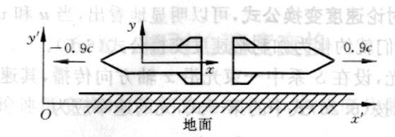
13.3 洛仑兹变换
例13.5 在地面上测到有两个飞船分别以0.9c和-0.9c的速度向相反方向飞行。求此一飞船相对于另一飞船的速度u'_{x}多大？
解：

Slide 31
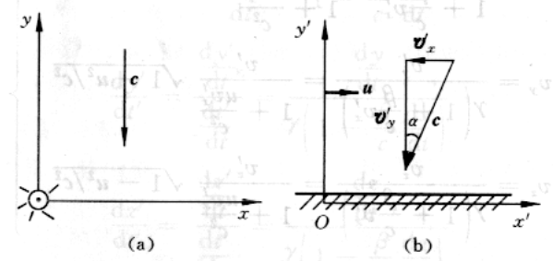
13.3 洛仑兹变换
例13.6 在太阳参考系中观察，一束星光垂直射向地面．速率为c，而地球以速率u垂直于光线运动。求在地面上测量，这束星光的速度的大小与方向各如何？

Slide 32
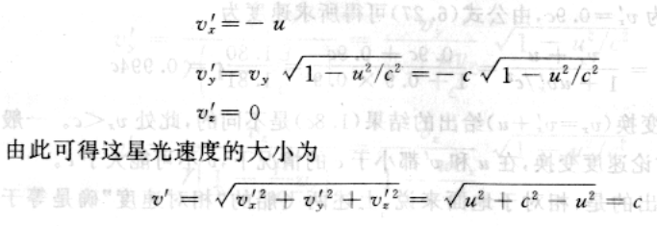
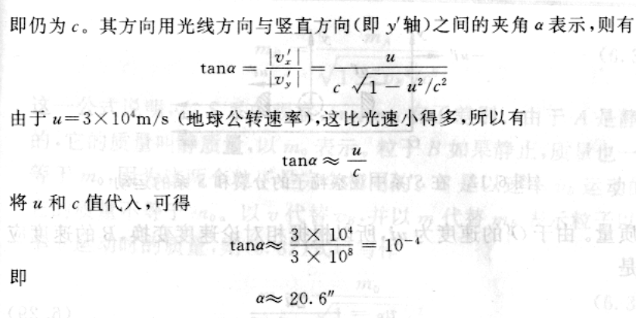
4.3 洛仑兹变换
解：

Slide 33
13.3 洛仑兹变换
例13.7 在惯性系S中，有两事件同时发生在x轴上相距1.0×10³ m处，从S´观察到这两事件相距2.0×10³ m。试问由S´系测得此两事件的时间间隔为多少？
解：

Slide 34
13.3 洛仑兹变换

Slide 35
13.3 洛仑兹变换
例13.8 两宇宙飞船相对于某一惯性系分别以0.7c和0.9c的速率沿同方向（x 轴）飞行。求两飞船的相对速率。
解：
已知：u_{x} = 0.7c , v = 0.9c .
两飞船的相对速率为 0.54 c。

Slide 36
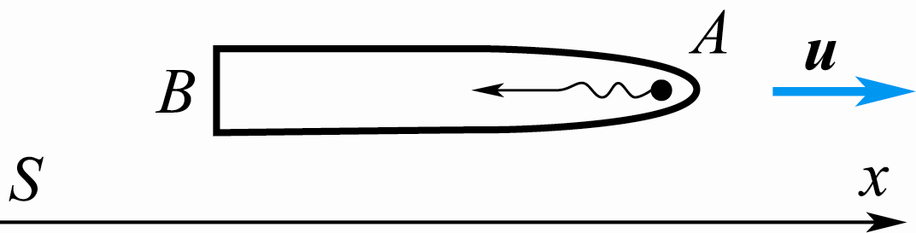
13.3 洛仑兹变换
例13.9 一静止长度为l₀的火箭以恒定速度u相对参照系S运动，如图。从火箭头部A发出一光信号，问：
（1）对火箭上的观测者；
（2）对S系中的观测者；
光信号从A传到火箭尾部B所需经历的时间各是多少？
（列出表达式，并化简）
（1）
（2）

